Slide 1

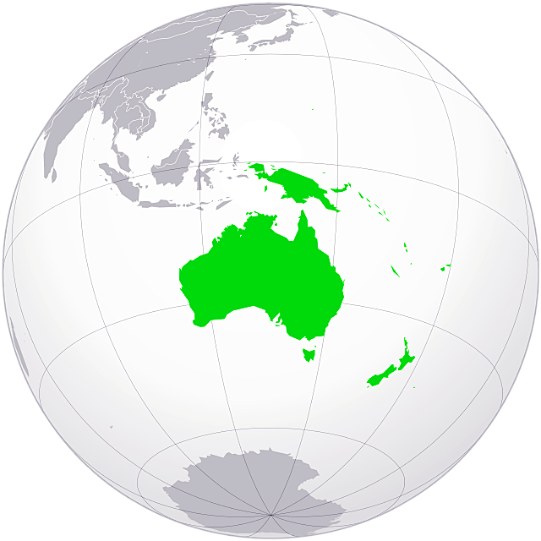
世界地理分区
第十一节
大洋洲与澳大利亚

Slide 2
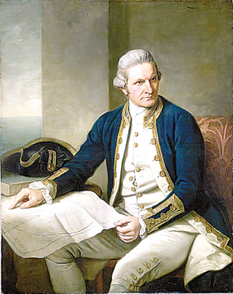
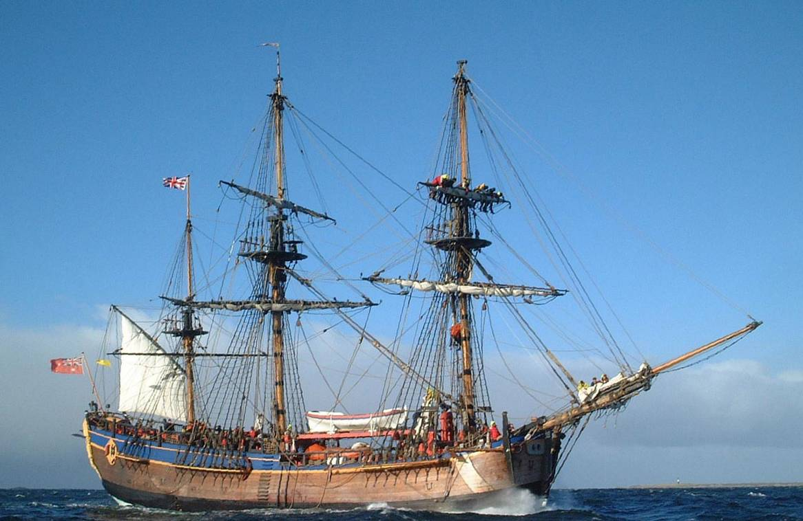
神秘的“南方大陆”
公元2世纪，古希腊地理学家托勒密从地球呈圆形这一事实推定，在赤道与南极之间，应该有一块巨大的大陆存在，才能与北半球的大陆保持平衡。他把这块想象中的大陆绘入地图，并标明“未知的南方大陆”。 但之后的漫长时间，都没有人发现这块神秘的大陆。
直到1770年，英国航海家詹姆斯·库克抵达澳大利亚东海岸，才发现了这块传说中的大陆。
库克船长的“奋进号”（仿制品）

Slide 3

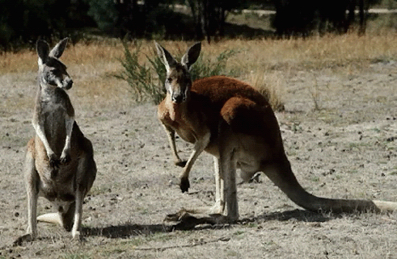
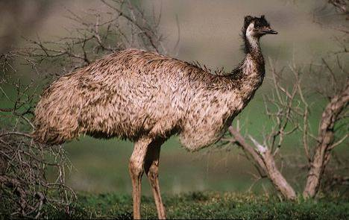
库克船长的惊异
这是澳大利亚的国徽，你发现它有何特点？
“上帝啊，这里有那么多我们从没有见过的动植物，太神奇了。”
库克船长都看到了哪些奇特的动物？
Notes:
鸸鹋（er miao)又名澳洲鸵鸟，在澳大利亚很受欢迎，澳大利亚的国徽上，左边是只袋鼠，而右边就是鸸鹋。 鸸鹋的身高可达1.8米,重55千克左右，是世界上第二大的鸟。
世界第一大鸟：非洲鸵鸟

Slide 4

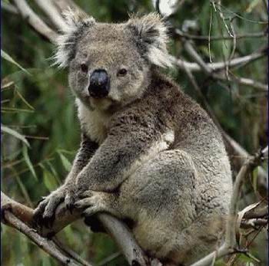
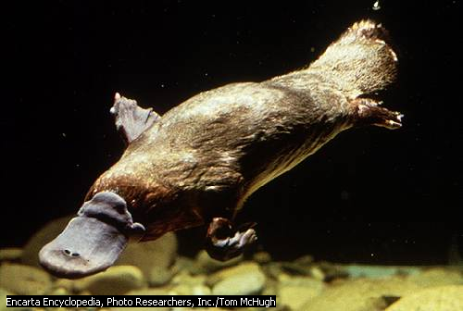
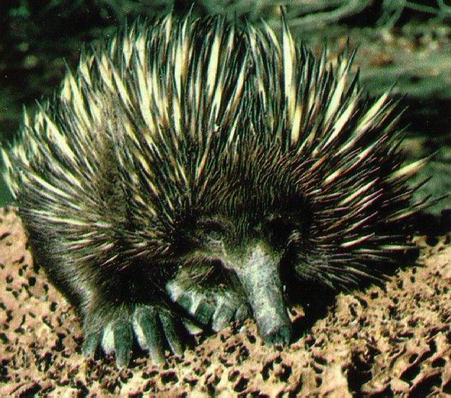

树袋熊又叫考拉、无尾熊、可拉熊
我们是2000年悉尼奥运会的吉祥物，欢迎您来到澳大利亚。
鸭嘴兽
针鼹
笑翠鸟
Notes:
鸭嘴兽 是现在世界上最原始的哺乳动物（单孔目）。它像鸟不是鸟，嘴像鸭子，四条腿健壮有力，走起路来又像爬行动物。它们生活在澳大利亚，就像我国的大熊猫一样珍贵。

Slide 5
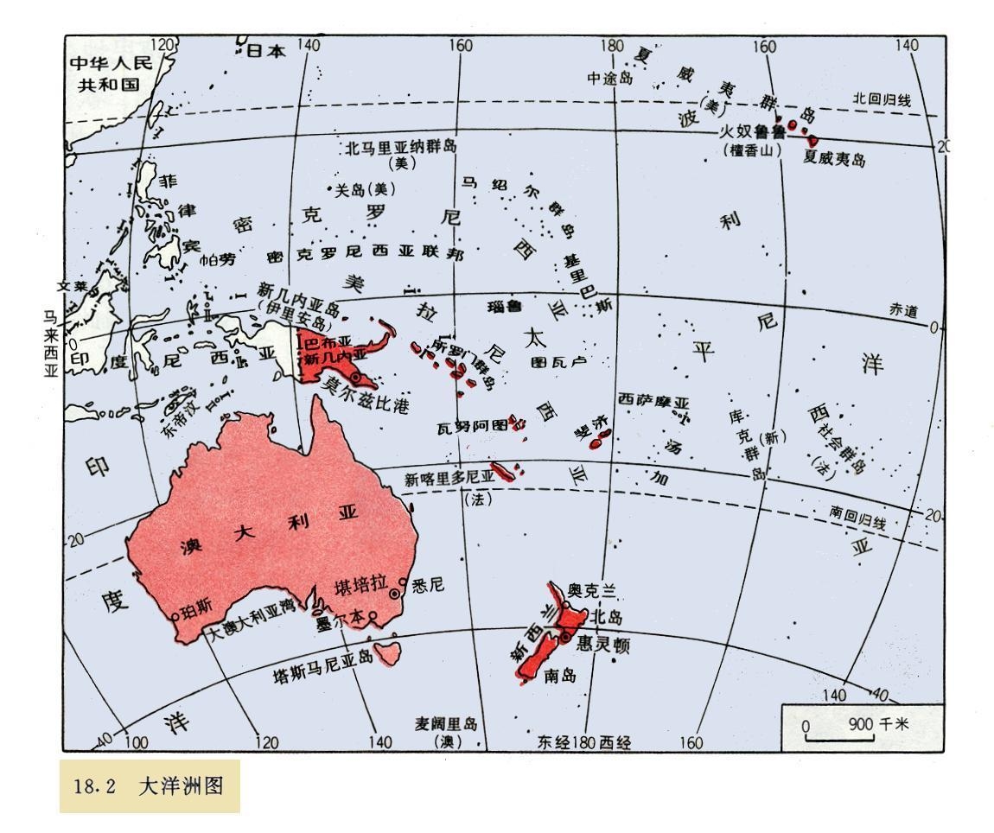
一、大洋洲概述
位置和范围
（一）、位置与范围
1.经纬度位置：
110°E
140°W
23°26′N
纬度
23°26′N ~ 60°S
经度
110°E ~ 140°W
地处热带和南温带
2.半球位置：
既跨________半球又跨________半球
东西
南北
60°S

Slide 6
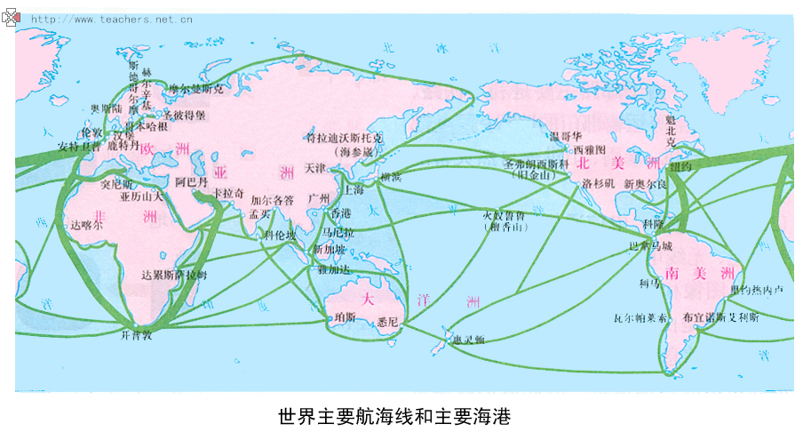
（一）、位置
3、海陆位置和交通位置
介于亚洲和南极洲之间，西临印度洋，东临太平洋。
大洋洲已成为亚洲、非洲与南、北美洲之间船舶、飞机往来所需淡水、燃料和食物供应站，又是海底电缆的交汇处，在交通和战略上具有重要地位

Slide 7
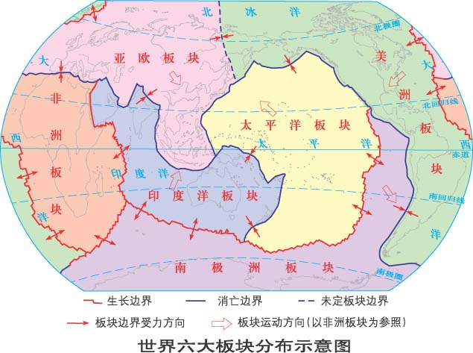
板块位置

Slide 8
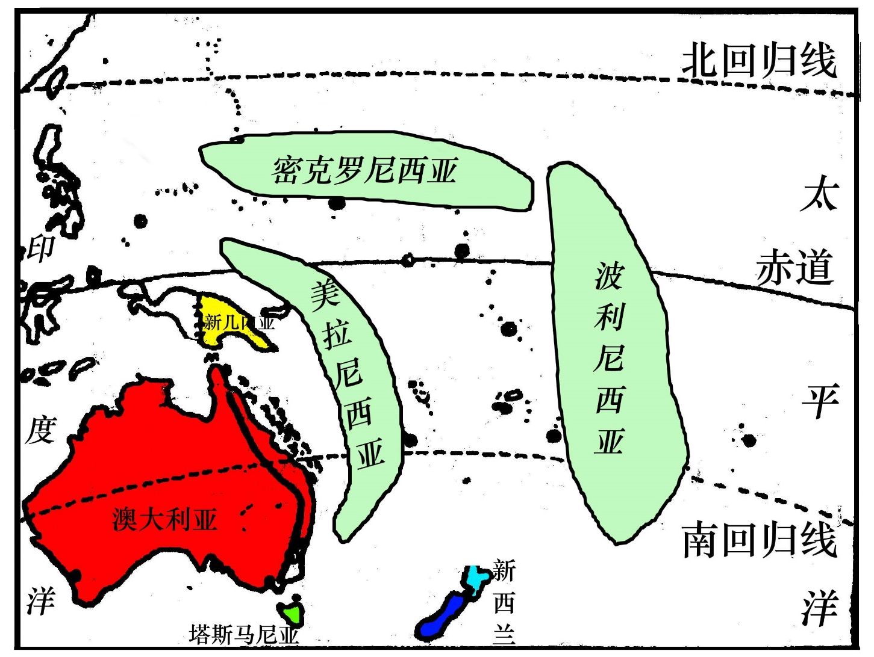
（二）、范围
----面积最小的大洲
一块大陆：
四个大岛：
三大群岛：
澳大利亚大陆
①塔斯马尼亚岛
②新西兰北岛
③新西兰南岛
④新几内亚岛
①波利尼西亚群岛
②密克罗尼西亚群岛
③美拉尼西亚群岛
陆地(大陆和岛屿)总面积：
890多万平方千米

Slide 9
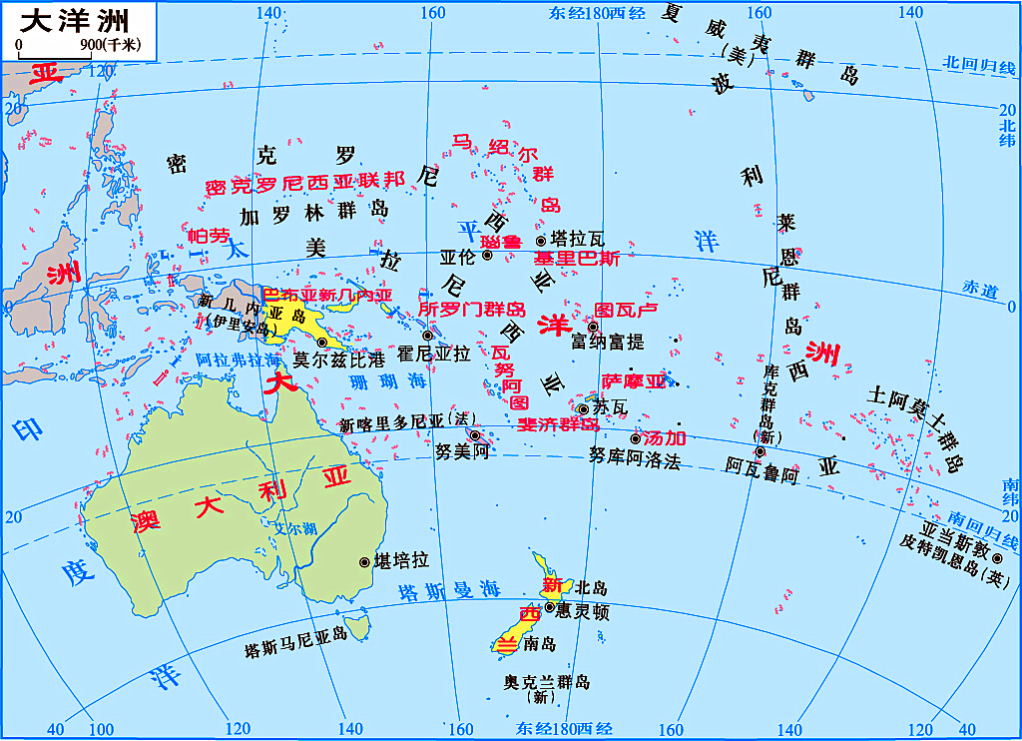
大洋洲岛屿众多，有一万多个岛屿。多火山岛和珊瑚岛
大洋洲三种不同类型的岛屿
类型 | 成因 | 特点 | 举例
新几内亚岛、塔斯马尼亚岛、新西兰两岛
大陆岛
地壳陷落
海面上升
地势较高，面积较大
海拔较高，地势险峻
火山岛
火山喷发
夏威夷群岛
地势低平，面积较小
三大群岛中的多数岛屿（大堡礁）
珊瑚岛
珊瑚虫堆积

Slide 10
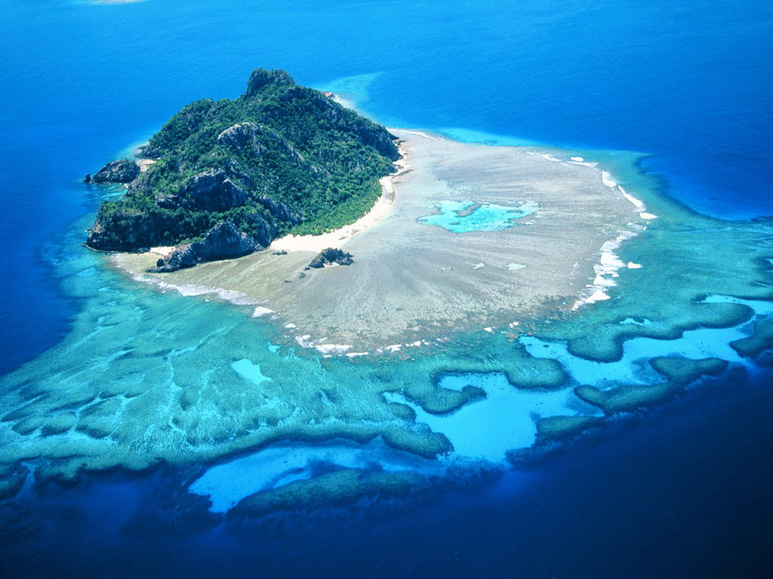
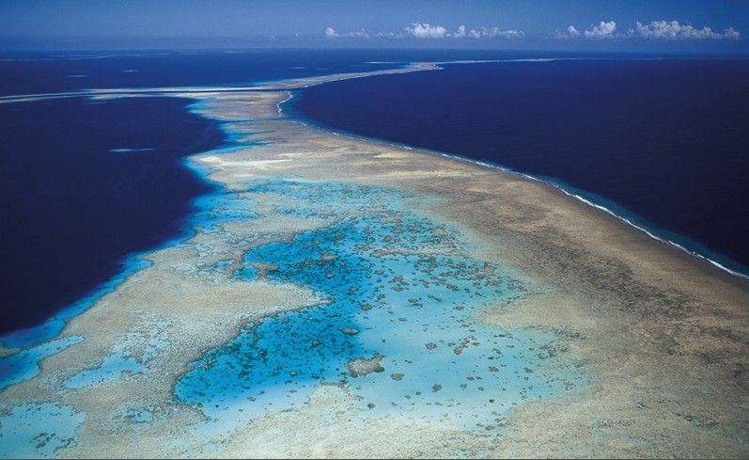
珊瑚岛：一般分布在热带海洋中。
例如：大堡礁 （澳大利亚） 、马尔代夫群岛 、 图瓦卢群岛
Notes:
我国南沙、东沙、西沙、中沙群岛也是珊瑚岛。
生长在温度高于20℃的赤道及其附近的热带、亚热带地区，水深100-200米的平静而清澈的岩礁、平台、斜坡和崖面、凹缝中。主要产于地中海。

Slide 11
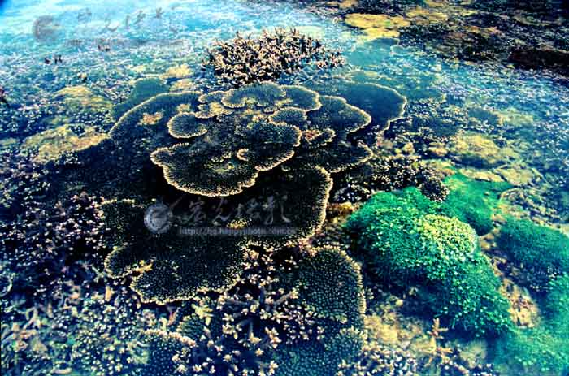
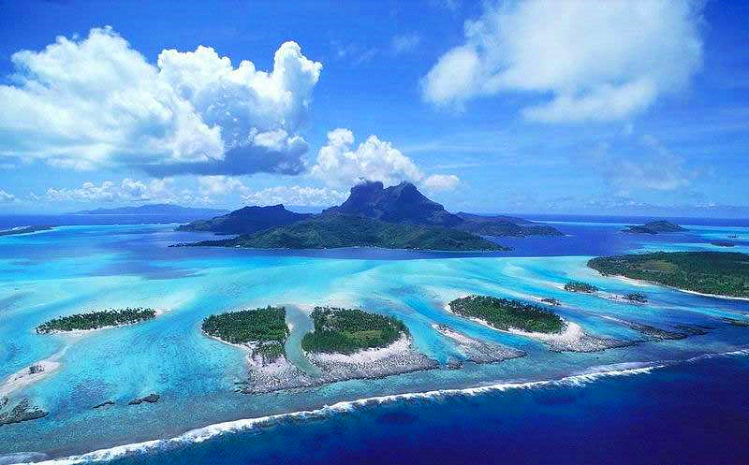

Slide 12
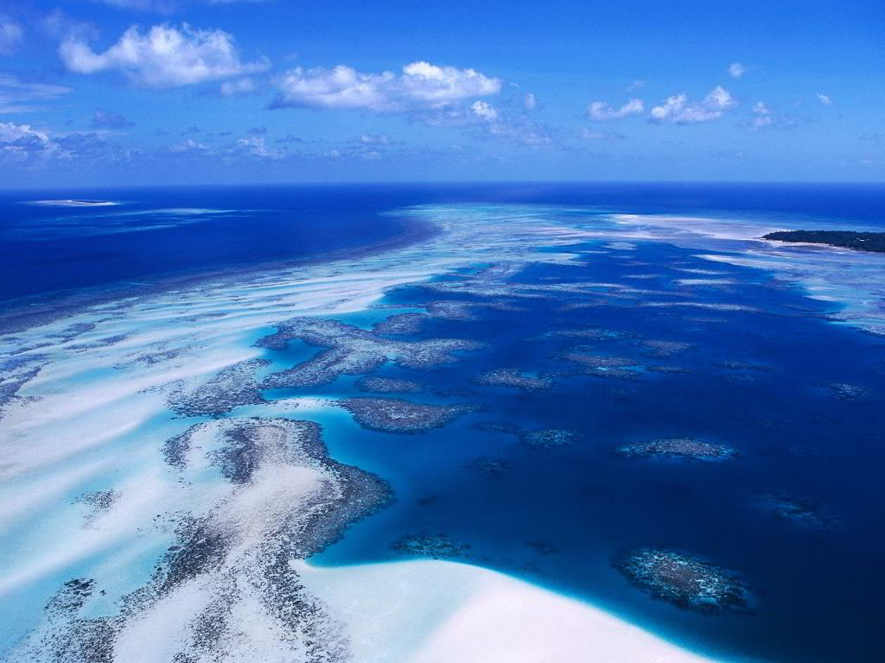

Slide 13
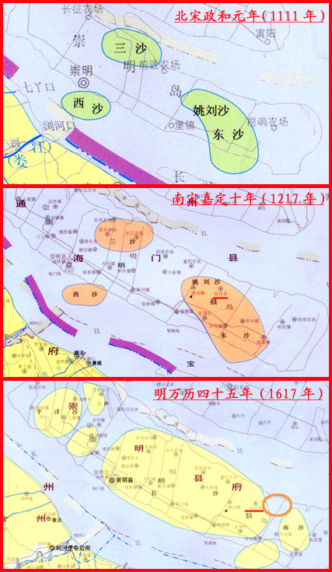
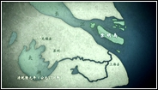
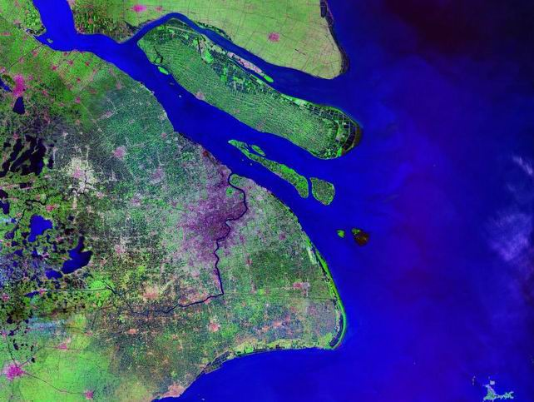
冲积岛
崇明岛
大河河口地区泥沙堆积而成

Slide 14
一、大洋洲概述
居民和经济
居民：大洋洲总人口2900万，65%在澳洲大陆。大洋洲曾是英国等国家的殖民地。现在的居民绝大部分是欧洲白种人移民后裔,少数土著居民为黄种人和黑种人。
主要国家：
澳大利亚、新西兰
经济：各国经济发展水平差异显著，澳大利亚和新西兰为发达国家。其他岛国多为农业国，经济比较落后。

Slide 15
汤加：
世界上最先进入新一天的国家
萨摩亚：
世界上最后进入新的一天的国家
基里巴斯：
唯一横跨赤道和日期变更线
瑙鲁：
鸟粪、磷肥、是世界上最小的岛国

Slide 16

澳大利亚
1788年“成为英国殖民地，1901年组成澳大利亚联邦，成为英国的自治领地。1931年成为英联邦内的独立国家。

Slide 17
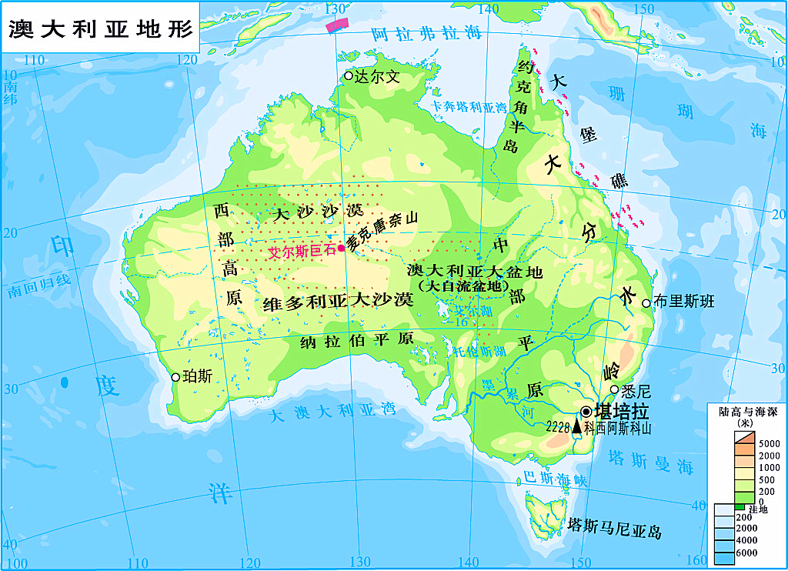
二、澳大利亚
组成和位置
澳大利亚面积769万km²。包括澳大利亚大陆、塔斯马尼亚岛和附近岛屿，因独占一块大陆而简称“澳洲”。
1、经纬度位置：
纬度：10°-40°S
（热带、亚热带）
经度：120°E- 150°E
23°26′S
2、海陆、政治：
30°S
介于亚洲与南极洲之间，东临太平洋、西临印度洋。
120°E
150°E

Slide 18
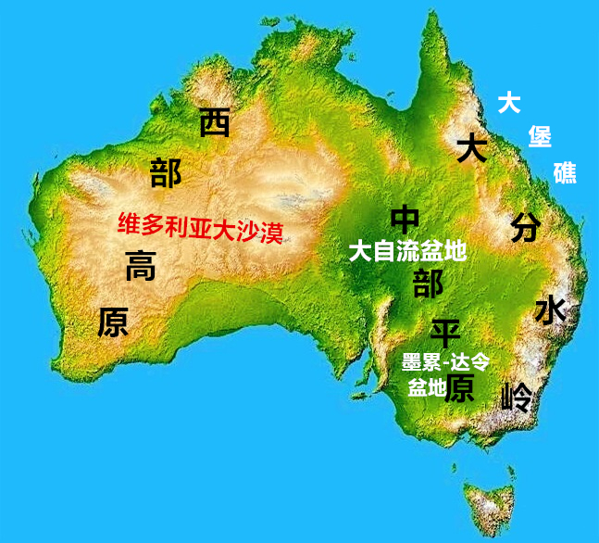
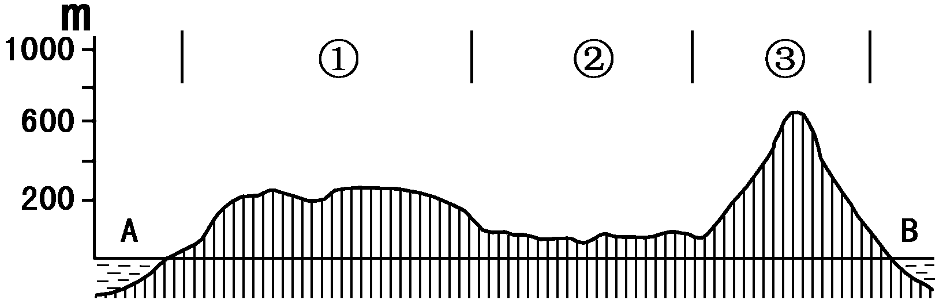
二、澳大利亚
自然特征
1、地形特征
(1)主要地形区：
东部：大分水岭
中部：大自流盆地
墨累达令盆地
西部：西部高原沙漠
(2)东西高、中间低
(3)地势起伏和缓
(4)东北近海多岛礁
（大堡礁）

Slide 19
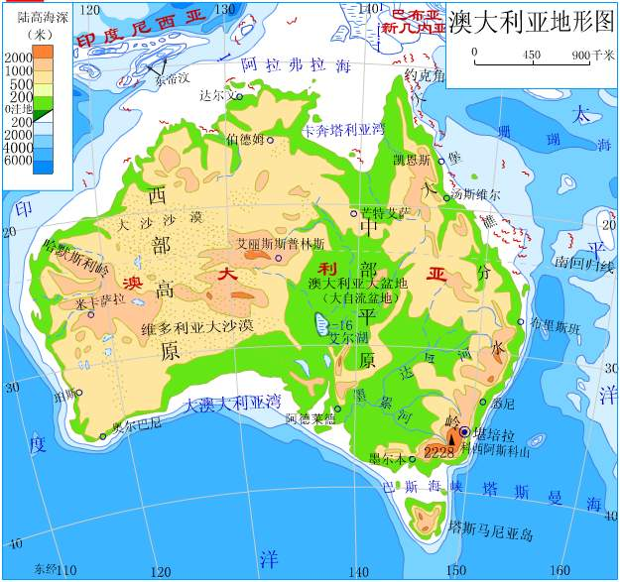
东部山地：
大分水岭，纵贯南北，海拔在800-1000米
西部高原：
宽广平坦的高原，一般海拔在200-500米，约占大陆面积的60%
中部平原：
大自流盆地，地形平坦，海拔在150米左右，多自流井

Slide 20
澳大利亚大陆缺少高大地形的原因？
板块内部，地壳稳定；
形成年代久远，外力侵蚀作用强。

Slide 21
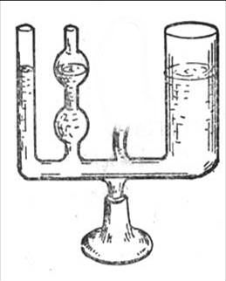
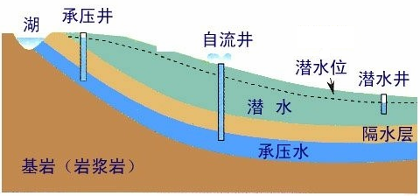
补充：潜水与承压水比较
 | 潜 水 | 承压水
项 目
位 置
第一个隔水层之上
两个隔水层之间
补 给
大气降水与地表水补给
潜水补给
（1）有自由水面
（2）埋藏浅、受气候影响大、流量不稳定
（3）易受污染
（1）承受一定压力，当出水口低于承压水位，水能自流。
（2）埋藏较深、受气候影响小、流量稳定
（3）不易受污染、水质较好
特 点
承压水位

Slide 22
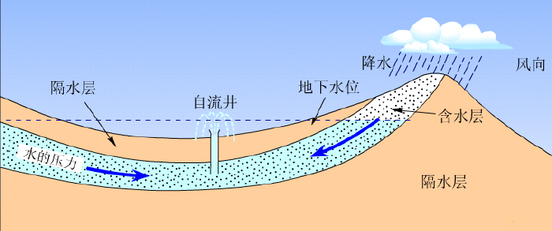
【思考】1.大自流盆地的自流井形成的原因是什么?
(1)地质构造为向斜构造 (2)地下水为承压水
(3)地下水补给来自东部山地降水(4)井口低于承压水位
【思考】2.井水可不可以用来灌溉农田,为什么?
中部平原——大自流盆地
大自流盆地井水盐度高（流经含水层距离长，溶解了一些盐类物质），不宜灌溉，可作牲畜饮水。地势最低处：艾尔湖

Slide 23
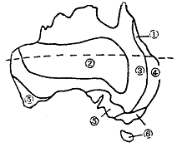
二、澳大利亚
自然特征
2、气候特征
热带草原气候
热带雨林气候
热带沙漠气候
亚热带季风气候
地中海气候
温带海洋性气候
说出下图中各数码代表的气候类型名称。

Slide 24
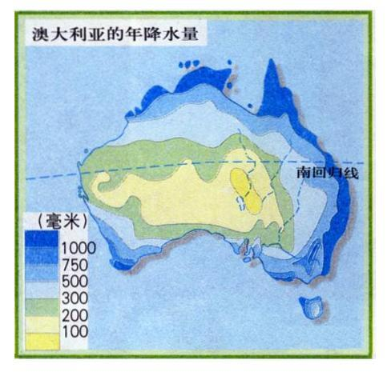
2、气候特征
（1）降水量分布特点
澳大利亚降水量分布有什么特点？分析其成因。
1月受西北季风
分布特点：
由北、东、南沿
海向内陆呈半环
状递减。
东南信风
北多：
夏季受西北季风影响从海上带来充足水汽，降水多。

Slide 25
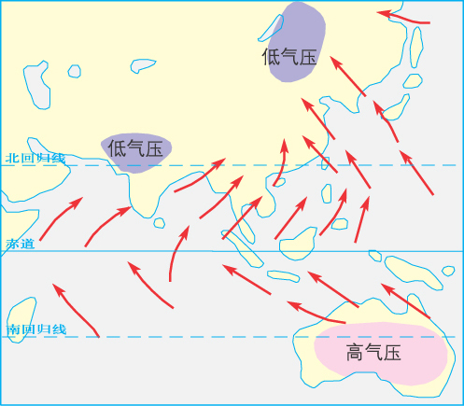
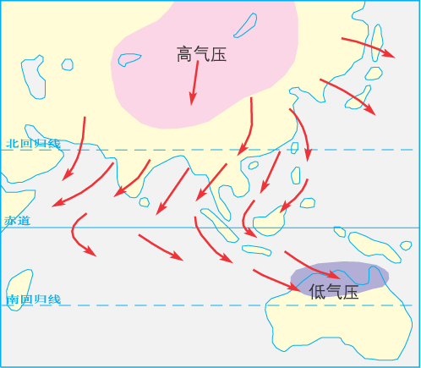
2、气候特征
（1）降水量分布特点
澳大利亚北部降水多的原因:
七月
一月
西北季风
西南季风
甲
乙
西北风成因：夏季澳大陆比海洋升温快，形成低压中心；
夏季随着太阳直射点的南移，北半球的东北信风越过赤道发生偏转，形成西北风

Slide 26
2、气候特征
（1）降水量分布特点
东多：
来自太平洋的暖湿气流水汽充足；大分水岭东侧迎风坡多地形雨；沿岸暖流增温增湿。
东南信风
A
D
C
B
E

Slide 27
2、气候特征
（1）降水量分布特点
南多：受湿润西风的影响，降水较多。
东南信风
A
中西部少：
大分水岭阻挡了来自太平洋的水汽，再加上副热带高压和寒流的影响，降水较少
南回归线
D
C
副 高
B
E
西风带
40°S

Slide 28
2、气候特征
（1）降水量分布特点--- 由北、东、南沿海向内陆呈半环状递减。
1月受西北季风
东南信风
A
南回归线
D
C
副 高
B
E
西风带
40°S

Slide 29
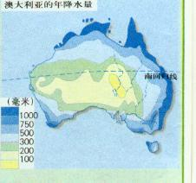
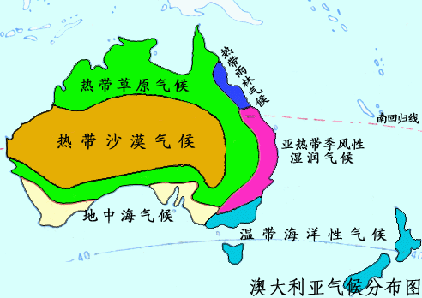
降水：半环状分布
（从北、东、南向中、西部减少）
气候：半环状分布
植被：半环状分布

Slide 30
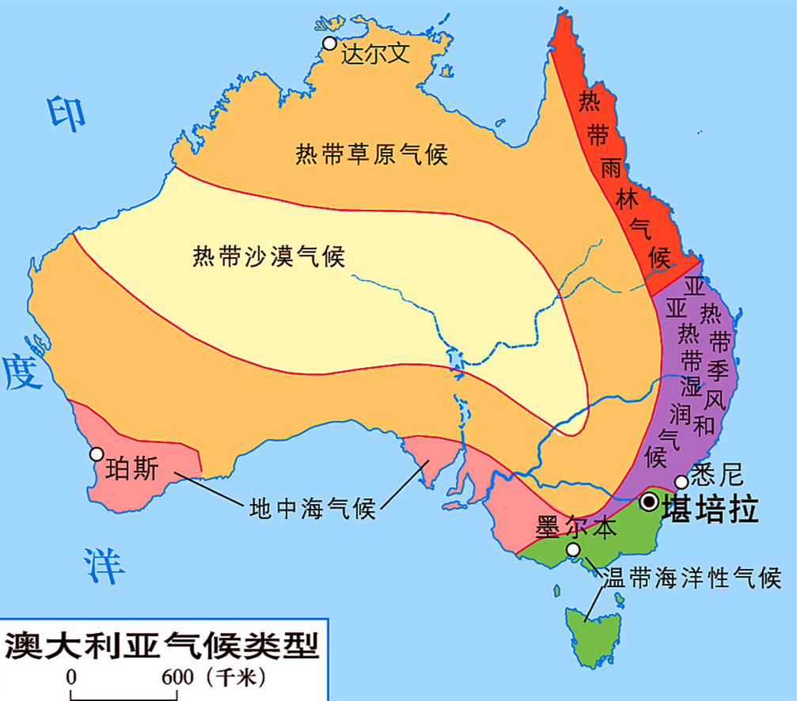
（2）气候分布特点：半环状分布
半环状的核心：
热带沙漠气候
草原
中环：
热带草原气候
森林
外环：
自北向南分布着：热带雨林、亚热带季风性湿润气候、温带海洋气候、地中海气候
荒漠
植被分布：
由东南沿海向西部
内陆依次为：
森林 草原 荒漠

Slide 31
二、澳大利亚
自然特征
2、气候特征
(3)主要气候类型：
大陆东部：
热带雨林气候（成因）
亚热带湿润气候：
纬度低，气温高
东南信风迎风坡，降水多
东澳大利亚暖流增温增湿
30°
夏季海洋东南信风
冬季内陆西北风；
东澳大利亚暖流增温增湿

Slide 32
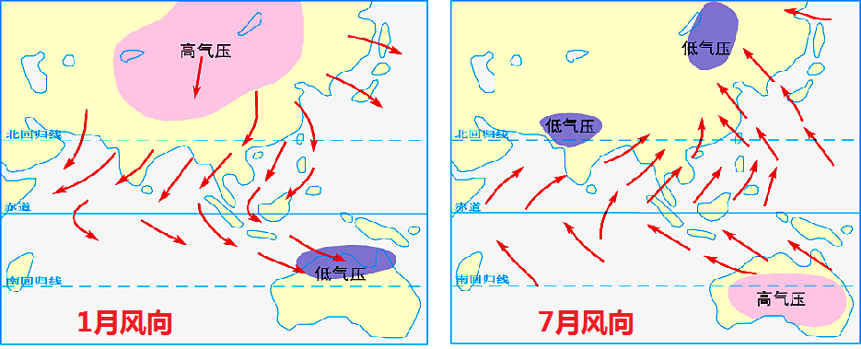
二、澳大利亚
自然特征
2、气候特征
(3)主要气候类型：
大陆北部：
热带草原气候（成因）
30°
夏季：西北季风（湿）
冬季：东南信风（干）

Slide 33
二、澳大利亚
自然特征
2、气候特征
(3)主要气候类型：
热带草原气候：
北部：冬夏季风交替
东部：东南信风背风坡降水减少
南部：夏季受来自海洋的东南信风控制形成湿季；冬季受副热带高压控制形成干季。
30°

Slide 34
二、澳大利亚
自然特征
2、气候特征
(3)主要气候类型：
大陆中西部：
热带沙漠气候（成因）
副热带高气压控制
大分水岭阻挡水汽进入
西岸寒流减湿作用
30°

Slide 35
二、澳大利亚
自然特征
2、气候特征
(3)主要气候类型：
大陆南部：
地中海气候（成因）
温带海洋气候（成因）
副高 + 西风交替控制
30°
常年受西风控制

Slide 36
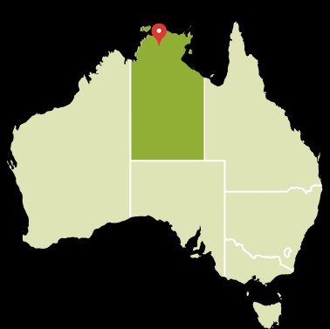
卡卡杜在旱季的火灾和雨季的洪水中接受着洗礼，试指出卡卡杜的气候类型并从气候的角度分析卡卡杜旱季火灾和雨季洪水的形成原因。
卡卡杜位于澳大利亚的西北部，雨季，来自海洋的西北风带来大量水汽，并在地形的抬升下，形成大量降水，雨季降水集中，暴雨大暴雨连连；旱季，受来自内陆的干热信风的影响，降水少；地处热带，气温高，蒸发旺盛，土地和空气干燥，森林自燃，易发森林火灾。

Slide 37
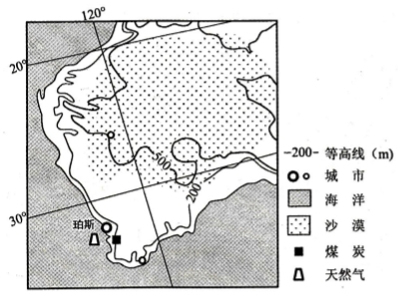
珀斯是一个多风的城市。夏季以微风为主，一天中风向多变，冬季风力强劲，有澳大利亚“风城”之称。
珀斯西临海洋，东为陆地；白天，沙漠地区（陆地）升温快，近地面形成低压，风从海洋吹往陆地；夜晚，沙漠地区降温快，近地面形成高压，风从陆地吹往海洋，所以风向多变。
南半球冬季西风带北移，珀斯受强劲的西风控制，风力大。

Slide 38
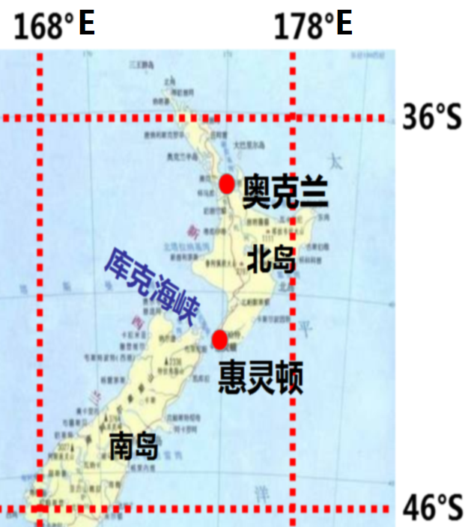
库克海峡冬季风浪大的原因：
海峡走向与西风风向一致；喇叭口状海峡，两岸陡峻加剧风浪（狭管效应）；冬季南北温差大，水平气压梯度大，风力更强。

Slide 39
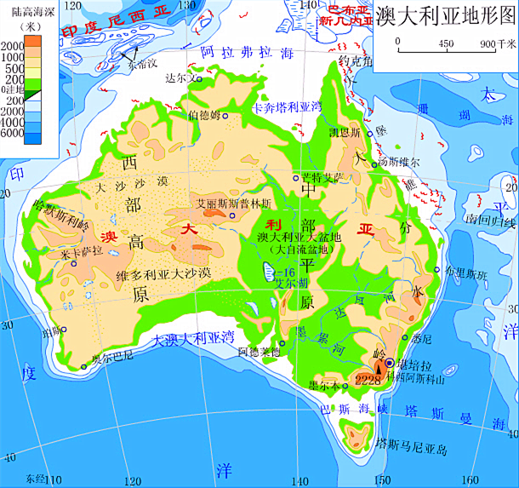
二、澳大利亚
自然特征
3、河流、湖泊
干旱区面积大，河湖稀少
(1)墨累-达令河：
源于大分水岭西侧，重要支流为达令河，向西南注入印度洋（河口地中海气候）,下游流经降水较少、蒸发旺盛的平原地区，所在区域是澳大利亚重要的农业灌溉区。
(2)艾尔湖：最低处-16m
艾尔湖是澳最大湖泊，是位于中部干旱区的内流盐湖，时令湖。
短小的海岸沿岸河流
内流区多季节性河流
Notes:
大部分河流短小，水量较少，雨季暴涨，旱季有时断流，大多不利航行，但所有河流几乎终年不冻。

Slide 40
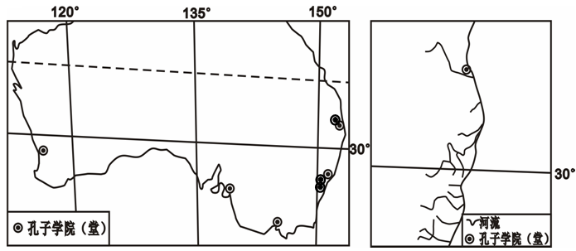
39．孔子学院是以传播中国语言文化为基本任务的非盈利性教育机构。图9是A国孔子学院（堂）分布图，图10是A国局部地区河流分布示意图。
图9
图10
⑸A国孔子学院（堂）拟在图10所示区域的某条河流举办活动以弘扬中国文化，概述该区域河流的水文特征。（4分）
（5）①流量较大，流速较快；
②水位季节变化大，汛期在夏季；
③含沙量小；
④无结冰期（4分）

Slide 41
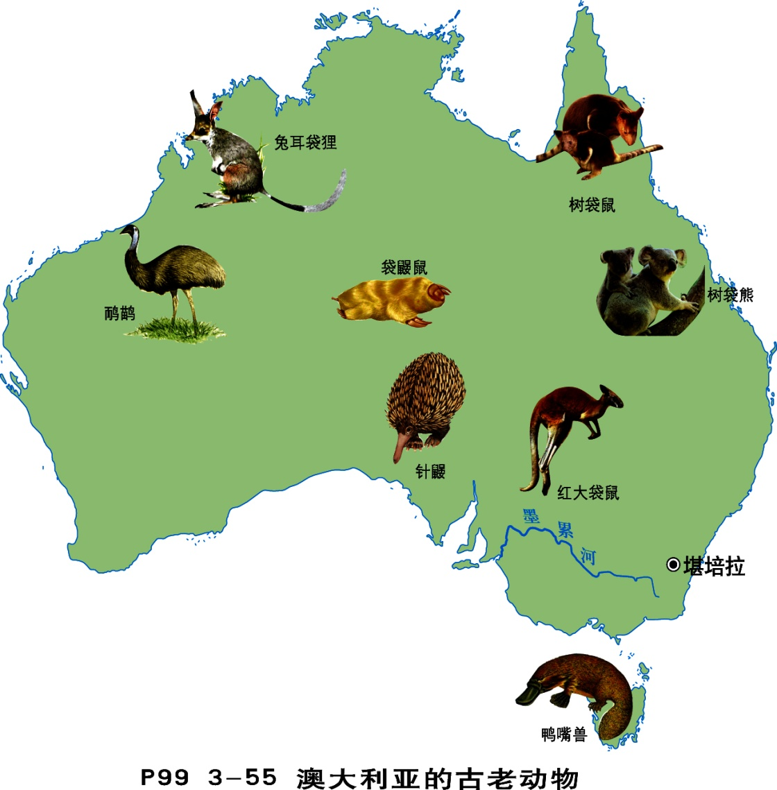
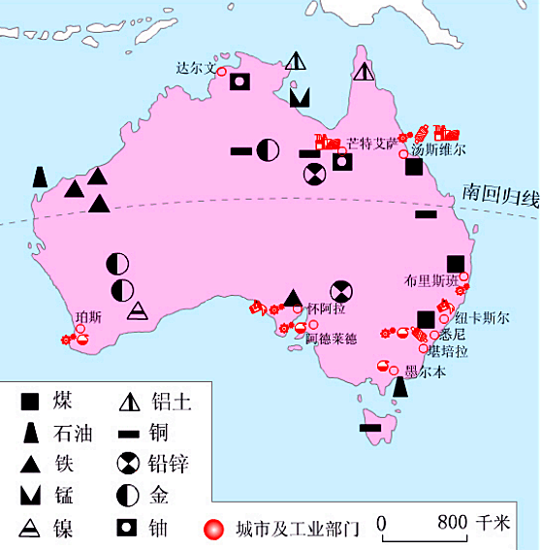
二、澳大利亚
自然特征
4、自然资源
(1)矿产资源：
澳大利亚矿产资源丰富，多种矿产储量居世界前列，尤其是煤、铁、铝土、铀、黄金等。被誉为“坐在矿车上的国家”。
(2)独特的生物资源：
澳大利亚被称为“世界活化石博物馆”，所拥有的上万种动植物中，绝大多数均为澳洲独有。具有古老、独特的特点。

Slide 42
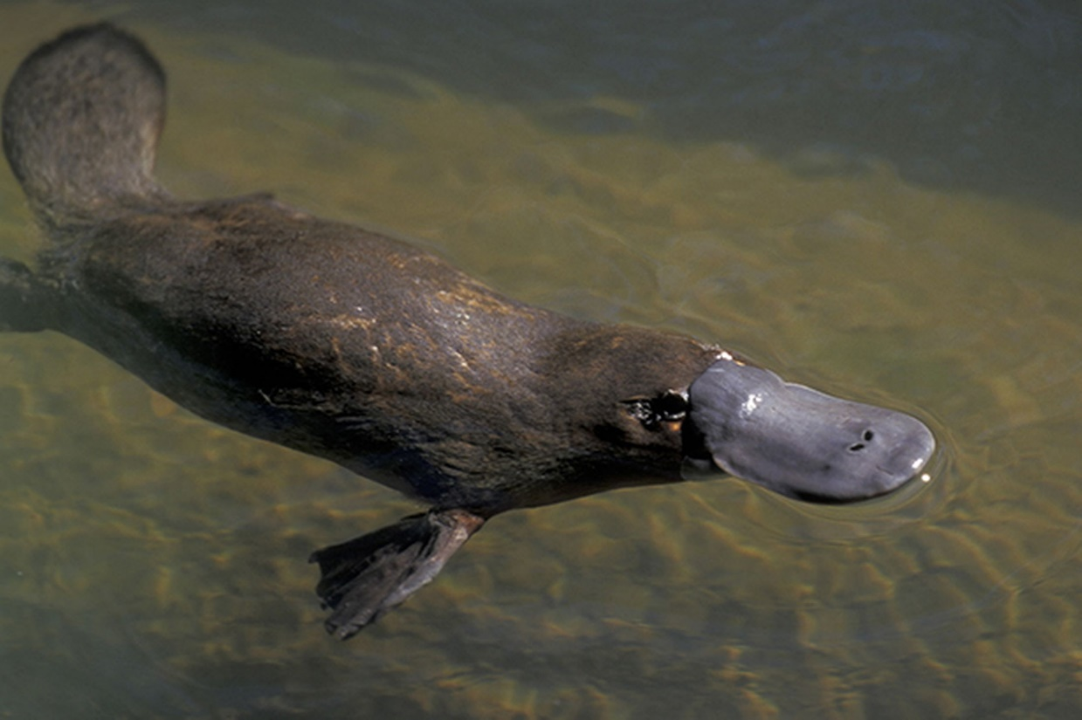
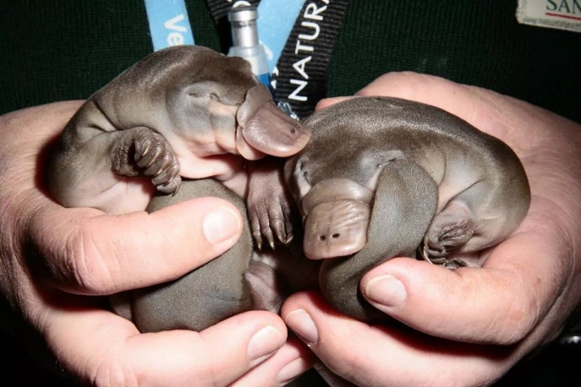
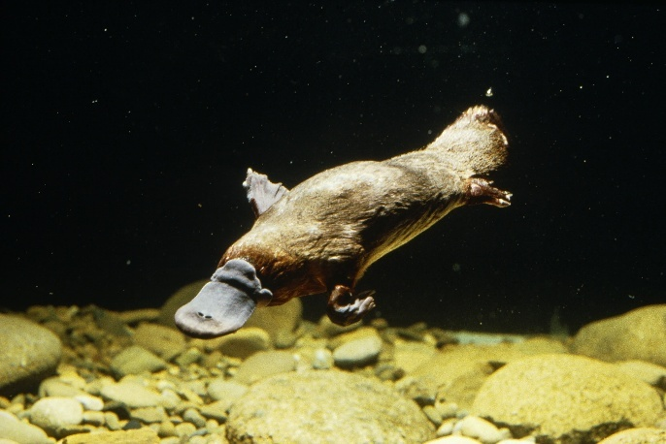
特有动物：鸸鹋[ ér miáo] 、袋鼠、鸭嘴兽
鸭嘴兽不灭绝，不进化，是世界上仅存的极少几种卵生哺乳动物之一，即下蛋又哺乳，挖洞而居。

Slide 43
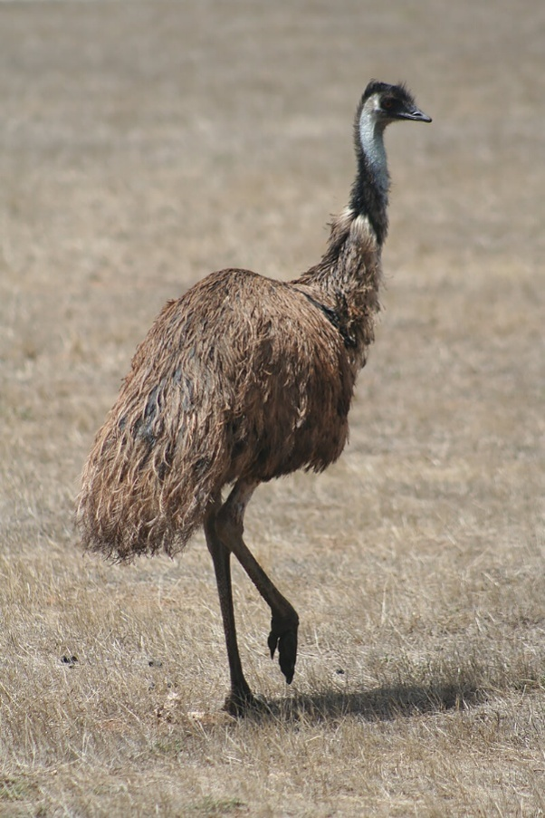

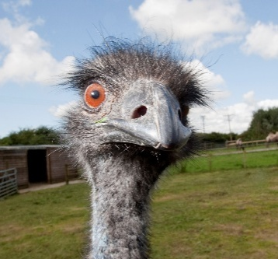
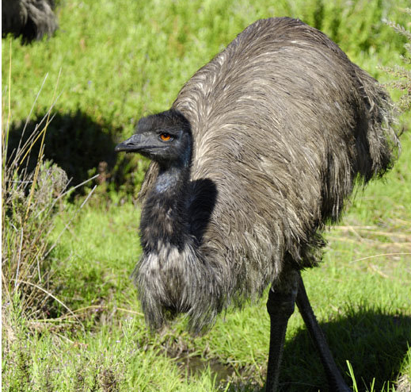
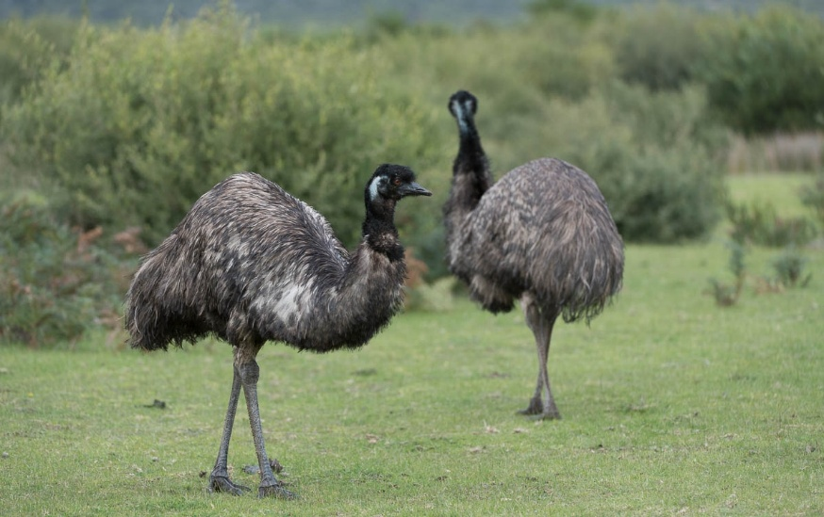

生物—鸸鹋
鸸鹋，全身披着褐色的羽毛，擅长奔跑，时速可达70公里，并可连续飞跑上百公里之遥。鸸鹋虽有双翅，但同鸵鸟一样已完全退化，无法飞翔。鸸鹋耐饥渴，长相一直保持史前时代的形状，没有丝毫变化，这令一些动物学家深感困惑。

Slide 44




生物—袋鼠
4
瞧人家这美腿！

Slide 45





生物—考拉

Slide 46

澳大利亚为什么会保存
着古老的动物？
①与其他大陆分离，长期孤立，海洋阻隔了生物的传播，致使大陆上天敌较少,缺少大型食肉类动物。
②没有发生过大的地壳运动，地质比较稳定，自然条件较单一，动物进化缓慢。
③人类开发较晚

Slide 47

二、澳大利亚
人文特征
1、居民和经济
(1)居民：澳大利亚是典型的移民国家，总人口2500万，英国及爱尔兰后裔占75%，官方语言为英语。澳大利亚地广人稀，人口密度极低，人口集中分布在东南沿海地区。
受来自海洋的暖湿气候影响，温暖湿润。
东南沿海多良港，对外交通便利。
英国移民首先到达地，开发时间早。

Slide 48
二、澳大利亚
人文特征
1、居民和经济
(1)居民：澳大利亚是典型的移民国家，总人口2500万，英国及爱尔兰后裔占75%，官方语言为英语。澳大利亚地广人稀，人口密度极低，人口集中分布在东南沿海地区。
(2)经济：澳大利亚是南半球经济最发达的国家，全球第12大经济体，第1大矿产出口国和第4大农产品出口国。服务业已成为其经济的支柱。

Slide 49
二、澳大利亚
人文特征
1、居民和经济
澳大利亚经济结构的变化
 | 二战以前 | 二战以后 | 20世纪70年代以来
经济结构的变化 | 出口以农牧业产品（羊毛、牛肉和小麦）为主，被称为“骑在羊背上的国家” | 工矿业发展快，工矿业收入超过农牧业，被称为“坐在矿车上的国家 ” | 服务业大大超过农牧业和工矿业

Slide 50


二、澳大利亚
人文特征
2、农牧业
澳大利亚草原广阔，适宜发展畜牧业，号称“骑在羊背上的国家”。主要出口小麦、羊毛、牛肉。
18世纪后期引进29只
当今约1.4亿只

Slide 51


三年未剪毛的长毛羊

Slide 52



雪地靴，这种羊皮靴从1910年开始在剪羊毛人中变得流行，剪羊毛人从羊的身上取下一小块羊皮，经过修剪后，用来包住他们的脚后来逐渐在澳大利亚流行开来。UGG特指源自澳大利亚的羊毛靴。

Slide 53

澳大利亚——农业：骑在羊背上的国家
分析澳大利亚牧羊业发达的原因。
地形条件：地势起伏缓和
气候条件：有面积广大的热带沙漠、热带草原、亚絷带草原面积广阔，草场资源丰富。
水资源条件：澳大利亚地下水丰富，可做牲畜饮用水。
食物链条件：澳大利亚没有大型食肉动物，缺少天敌
地广人稀、历史早
交通、市场、科技、政策等
大牧场放牧业
混合型农业

Slide 54

二、澳大利亚
人文特征
2、农牧业
澳大利亚的混合农业：
(1)分布：东南部和南部草原
(2)经营方式：小麦 + 牧羊
(3)区位条件：
(4)优点：
(5)问题：

Slide 55



混合农业，合理经营
小麦
牧羊
分析墨累-达令盆地发展混合农业的优势区位条件。
A. 气候温和适宜小麦和牧草生长
休耕地
小麦
B. 盆地地形，地势较平坦，土壤肥沃
C. 地广人稀，可以发展大规模农场
放牧地
D. 临近海港，交通便利，市场广阔
E. 经济发达，科技先进，机械化水平高

Slide 56


混合农业，合理经营
结合土地利用、农事安排图表，说出墨累-达令盆地混合农业的优点。
休耕地
小麦
良性的农业生态系统（交替种植小麦、牧草或休耕有利于保持土壤肥力）；
有效合理安排农事（小麦耕作活动与牧羊活动交替进行）
灵活性和市场适应性
放牧地

Slide 57





混合农业，合理经营
限制性因素：
灌溉水源（位于大分水岭的雨影区）
解决措施：
东水西调（修建水利工程，引大分水岭东侧的水）
盆地内部修建水库
200mm
500mm
大分水岭
输水管

Slide 58

墨累—达令河支流上大量修建水库和发展灌溉农业对区域生态环境的影响有哪些？
引起地下水位上升，干旱地区会出现土壤次生盐渍化；
使河流下游径流量减少，
导致湿地面积和动植物资源减少
河口区海水倒灌、水质下降等，引起生态环境恶化。

Slide 59

二、澳大利亚
人文特征
3、工矿业
澳大利亚拥有丰富的矿产资源，是世界主要矿产品的出口国。并在此基础上，发展了采矿业、钢铁、机械、化学等工业部门。
三大矿：煤、铁矿砂和铝钒土，出口量居世界前列。
世界第一大煤炭出口国、
第二大铁矿砂出口国、
第三大铝矿、镍矿出口国，
铝土矿储量居世界首位、第
三大黄金出口国。

Slide 60



早年的澳大利亚淘金者
提炼黄金
看看澳大利亚最主要的矿产资源是什么
露
天
开
采
的
铁
矿

Slide 61

4、交通：
请描述图中铁路的分布特征，试分析澳大利亚铁路密度小的原因。
沿海、沿大城市、矿产丰富的地区分布。
沙漠地区面积大，东部又有大分水岭的阻挡；地广人稀，人口城市分布集中，矿产大都集中分布于离海洋不远处。有发达的高速公路和航空运输。

Slide 62
简要分析铁路和城市分布特点的形成原因。
①东南沿海气候温暖湿润，海上交通便利，人口众多，城市密集；
②为满足运输的需求，铁路分布和人口、城市具有一致性；
③铁路的发展又促进了人口的集聚和城市的发展。

Slide 63




二、澳大利亚
人文特征
5、旅游业
澳大利亚国土辽阔，海岸漫长，自然风光和人文建筑精粹兼具，是世界新兴的旅游大国，旅游业已逐渐成为澳洲经济的支柱产业。

Slide 64




独特的土著文化

Slide 65

悉尼歌剧院
悉尼歌剧院不仅是悉尼艺术文化的殿堂，更是悉尼的灵魂，是公认的20世纪世界七大奇迹之一。

Slide 66


悉尼歌剧院的设计灵感来源于一个剥开的橘子

Slide 67

世界上最大块的单体岩石
艾尔斯岩，1987年、1994年先后被列入世界文化遗产和世界自然遗产名录。在逝去的岁月里，这块巨岩的洞穴曾经为澳洲土著先民遮挡了无数热浪冷风，因此被土著人视为神山。

Slide 68

艾尔斯岩
四亿五千万年前，由于地壳运动，巨石所在的阿玛迪斯盆地向上推挤形成大片岩石。由于地块的隆起、交叠，使巨岩处于了垂直状态。岩石成分为砾石,含铁量高,其表面因被氧化而发红,整体呈红色,因此又被称作红石。

Slide 69


珊瑚礁白化是由于珊瑚失去体内共生的虫黄藻或共生的虫黄藻失去体内色素而导致五彩缤纷的珊瑚礁变白的生态现象。1998年和2002年曾两度发生过严重的珊瑚白化事件。到了2014年，由于全球温度上升了0.9℃，珊瑚白化现象又一次大规模出现。2015年，由于白化，澳大利亚大堡礁浅水区67%的珊瑚不幸死亡。

Slide 70

十二使徒岩，澳大利亚的著名地标，因酷似耶稣的十二门徒而得名
海水
侵蚀

Slide 71
6．城市：
（政治中心）、 （最大城市、港口）、
（第二大城市） （西南部，地中海气候）
堪培拉
悉尼
墨尔本
珀斯

Slide 72


新西兰

Slide 73

1、地形与地质
地形以山地、丘陵为主，
北岛中部为玄武岩高原。
南岛西部为南阿尔卑斯山，西坡陡峭，东坡平缓，渐降为坎特伯雷平原。

Slide 74

1、地形与地质
北岛多火山和温泉，南岛多冰川、峡湾
冰川侵蚀

Slide 75

2.气候：
全境属温带海洋性气候。由于西风影响，西海岸年平均降水量为1000一3000毫米，南岛西南沿海地区可达5000毫米以上；东海岸仅500毫米。北岛的年平均气温大约为15℃，南岛的年平均气温大约为10℃。

Slide 76


3.农业
畜牧业是新西兰经济的基础，农牧产品出口量占其出口总量的50％，羊肉、奶制品和粗羊毛的出口量均居世界第一位。粮食不能自给，需从澳大利亚进口。
发展乳畜业条件：
气候终年温暖湿润，草场资源丰富；多肥沃的火山灰土，草质优良；奶牛品种优良；生态环境保护优良，受污染少，奶源质量好。新西兰乳畜业发展季节性强，产量不稳。国内市场小，受国际市场价格影响大。远离主要市场消费地，运输成本高。

Slide 77

三、新西兰
概 况
南太平洋的发达国家
新西兰水能，全国80％的电力为水力发电
森林丰富，覆盖率达29％，环境优美。
新西兰人口460万。人口和城市主要分布在北岛。欧洲移民后裔占78.8％，毛利人占14.5％，亚裔占6.7％。

Slide 78


下图所示岛屿面积约为15万平方千米。读图，完成4-5题。
4．关于图示岛屿的自然地理特征的说法，正确的是( )
①以山地、丘陵为主，主要山脉呈东北—西南走向。
②终年受西南风控制，降水丰富。
③河流短小湍急，落差大，水能丰富。
④西南部冰川地貌发育显著。
⑤位于板块(张裂)生长边界，面积不断扩大。
A.①②③ B.①②⑤
C.①③④ D.②④⑤
C

Slide 79
下图所示岛屿面积约为15万平方千米。读图，完成4-5题。
5．该岛屿西部以畜牧业为主，东部以种植业为主，形成这种差异的主要因素是( )
A.日照时数与地貌
B.地面物质与土壤
C.地面坡度与人口分布
D.地面坡度与交通
A

Slide 80

读澳大利亚大陆自然带分布图，回答6-7题。
6．Ⅰ地带面积广阔的自然原因是( )
①地形单一，地势起伏小
②地下水资源较丰富
③全部为热带草原气候，草原辽阔
④沿海有暖流流经
A．①② B．③④
C．①③ D．②④
A

Slide 81
读澳大利亚大陆自然带分布图，回答6-7题。
7．澳大利亚东水西调工程对调入区域的影响主要有( )
①缓解了供水紧张状况
②提高了土地生产力
③减轻了土壤盐碱化
④加重了环境污染
A．①② B．②③
C．③④ D．②④
A

Slide 82

读下图，完成8-9题。
9．该国大部分居民所属的人种为( )
A．白色人种
B．黄色人种
C．黑色人种
D．混血人种
A

Slide 83
课时结束

Slide 84

一、潜水与承压水比较
1.地下水按照埋藏条件划分为潜水和承压水
类型 | 位置 | 流向 | 补给 | 分布 | 深度和水质
潜水 （重力水） | 地表以下第一个隔水层以上 | 从高处流向低处 | 雨水和地表水 | 分布区与补给区一致 | 埋藏浅，易开采，易污染
潜水示意图

Slide 85

1.地下水按照埋藏条件划分为潜水和承压水
类型 | 位置 | 流向 | 补给 | 分布 | 深度和水质
承压水 （自流水） | 上下两个隔水层之间 | 从压力大处流向压力小处 | 潜水 | 分布区与补给区不一致 | 埋藏深，水质好，流量稳定
承压水示意图

Slide 86

二、基本概念：
潜水是指埋藏在第一个隔水层之上的地下水，有一个自由水面（即随着潜水量的多少上下浮动 ），一般由高处向低处渗流。
潜水面：即潜水的自由表面.
潜水位（线）：即潜水面上任一点的海拔高度
潜水含水层厚度：即潜水面至隔水底板的垂直距离
潜水埋藏深度：即潜水面至地表的距离.
潜水位与地势起伏相一致：
地势高—潜水位高 地势低—潜水位低

Slide 87
基本概念：
等潜水位线：潜水位海拔相等的点连成的线
关于等潜水位线：
1、类似于等高线，潜水面相等的点连成线。
2、潜水位高低和地形起伏相一致。
3、潜水流动方向垂直于等潜水位线，由高水位流向低水位。
4、等潜水位线与河流、湖泊相交时，其数值等同于河面、湖面的海拔。

Slide 88

二：潜水的埋藏深度
求某点潜水的埋藏深度：潜水的埋藏深度是指地面到潜水面的垂直距离。因为等高线的数值代表该线上各点对应的地面海拔高度，等潜水位线的数值代表该线上各点对应的地下潜水面的海拔高度，因此，任一地点潜水的埋藏深度即是当地等高线数值和等潜水位线数值的差值。
（）
潜水埋藏深度=地面海拔高度—潜水位

Slide 89

5米
在图上算出P点潜水的埋藏深度
（埋藏深度﹦地表某点的海拔高度﹣该点潜水面的海拔高度）

